Slide 1
Ерекше білім беруді қажет ететін оқушылар туралы
2023-2024 оқу жылындағы арнайы маманның жылдық есебі
Орындаған А.Э.Юсупбекова

Slide 2
"Қазақстан Республикасының кейбір заңнамалық актілеріне инклюзивті білім беру мәселелері бойынша өзгерістер мен толықтырулар енгізу туралы" Қазақстан Республикасының Заңы 2021 жылғы 26 маусымдағы № 56-VII ҚРЗ
"Қазақстан Республикасының 2002 жылғы 11 шілдедегі "мүмкіндігі шектеулі балаларды әлеуметтік және медициналық-педагогикалық түзеу арқылы қолдау туралы "Заңы" Қазақстан Республикасының 2002 жылғы 11 шілдедегі №343 Заңы
"Қазақстан Республикасындағы Баланың құқықтары туралы" 2002 жылғы 8 тамыздағы Қазақстан Республикасының Заңы:
"Қазақстан Республикасында мүгедектерді әлеуметтік қорғау туралы"2005 жылғы 13 сәуірдегі Қазақстан Республикасының Заңы:
"Білім туралы" 2007 жылғы 27 шілдедегі Қазақстан Республикасының Заңы

Slide 3
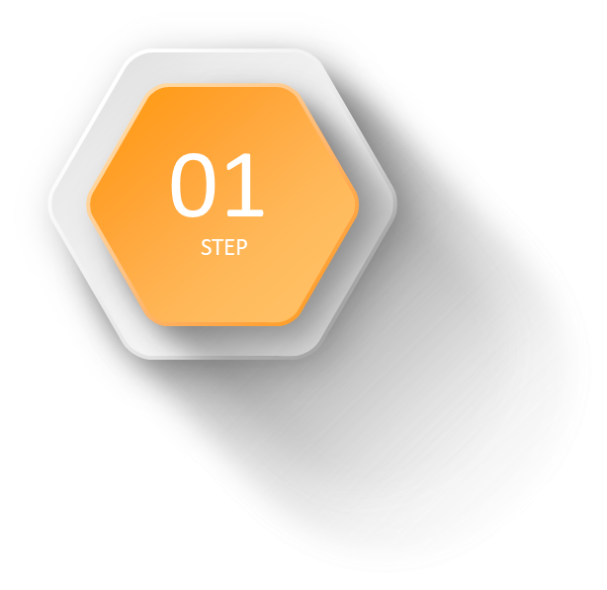
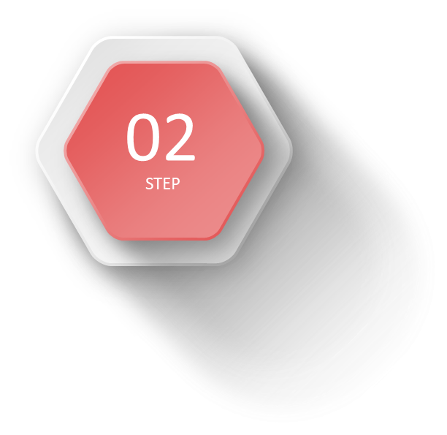
"Білім туралы" 2007 жылғы 27 шілдедегі Қазақстан Республикасының Заңы
ӨЗГЕРІСТЕР МЕН ТОЛЫҚТЫРУ
1 тарау. Осы Заңда пайдаланылатын негізгі ұғымдар
50-3) психологиялық-педагогикалық сүйемелдеу – білім беру ұйымдарында іске асырылатын, ерекше білім беру қажеттіліктерін бағалау негізінде Ерекше білім берілуіне қажеттілігі бар адамдарды (балаларды) табысты оқыту және дамыту үшін әлеуметтік-психологиялық және педагогикалық жағдайлар жасалатын жүйелі-ұйымдастырылған қызмет.
1-бапта: 7-4) тармақшалар мынадай редакцияда жазылсын:
7-4) білім алу үшін арнайы жағдайлар – ерекше білім берілуіне қажеттілігі бар адамдардың (балалардың), сондай-ақ кемтар балалардың білім беру бағдарламаларын меңгеруі оларсыз мүмкін болмайтын, оқу, сондай-ақ арнайы, жеке-дара дамытатын және түзететін-дамытатын бағдарламалар мен оқыту әдістерін, техникалық, оқу және өзге де құралдарды, тыныс-тіршілік ортасын, психологиялық-педагогикалық қолдап отыруды, медициналық, әлеуметтік және өзге де көрсетілетін қызметтерді қамтитын жағдайлар.
Ерекше білім беру -бұл
Ерекше білім беру қажеттіліктері

Slide 4
Психологиялық-педагогикалық қолдау қызметінің жұмысын ұйымдастыру
Психологиялық-педагогикалық қолдау қызметінің құрамы:
Мектеп директоры
директордың оқу-тәрбие жұмысы жөніндегі орынбасары;
логопед-мұғалім;
педагог-психолог;
дефектолог-мұғалім;
әлеуметтік педагог;
Мектепте психологиялық-педагогикалық қолдау қызметі (ППСС)жоспары құрылды.;
Мектеп басшысы қызмет құру туралы бұйрық шығарады және оның жұмыс істеуі туралы ережесі бекітілді;
Директордың оқу ісі жөніндегі орынбасары осы аталған жұмыстары қадағалауда;
Педагогикалық кеңестің құрамына психологиялық-педагогикалық қолдау қызметінің мамандары қатыстырылды

Slide 5
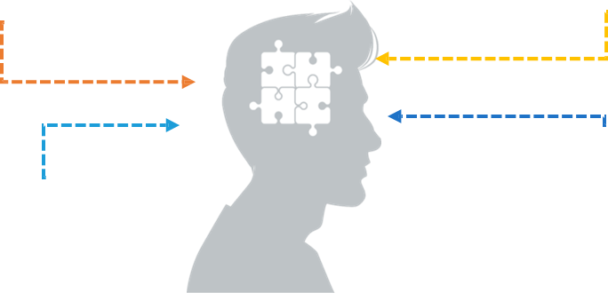
Негізгі мазмұны мен қызметтері
мұғалім-дефектолог
педагог-психолог
мұғалім-логопед
мұғалім
Ерекше білім қажет ететін балалардың ата-аналары (заңды өкілдері) психологиялық-педагогикалық сүйемелдеудің жеке бағдарламаларын әзірленіп іске асырылуда, ата-аналарға түзету-дамыту және білім беру процесінің нәтижелері туралы толық және дұрыс ақпарат берілуде.

Slide 6
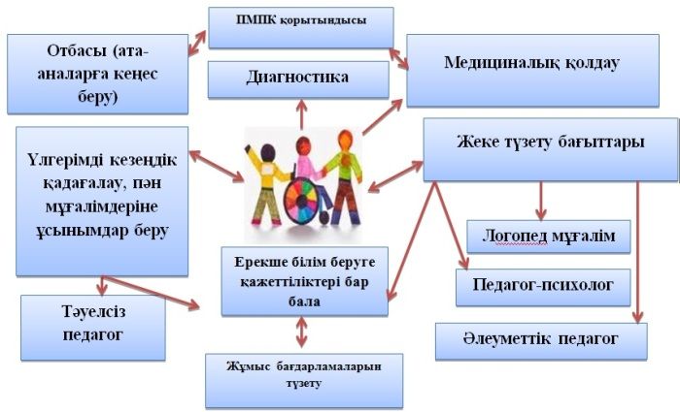
C.Нұрмағамбетов атындағы
№72 жалпы орта мектепте
2018-2019 оқу жылдарында ерекше (инклюзивті) білім беру ашылды.

Slide 7
Ерекше білім алатын оқушылар туралы мәлімет
2023-2024 оқу жылының І жарты жылдық барысында қалалық педагогикалық-медициналық психолологиялық кеңестің (ПМПК)-ның жолдамасы мен 14 оқушы түзету-дамыту сабағына қатысатын болды.Соның ішінде бастауыш сыныбында 8 оқушы, жоғары және орта буындағы сыныптарда 5 оқушы. Аталған осы оқушылармен жаңа оқу жылын бастадым. Әр сыныпқа кіріп тексеру жұмыстары жүргізілген соң, қалалық педагогикалық-медициналық психолологиялық кеңестің (ПМПК)-ның жолдамасымен 3 оқушы келді.Олар 7 «Ж» сынып оқушысы Серікбай Райымбек Асанұлы, 3 «А» сынып оқушысы Мурат Нурбақыт Турабекұлы және 3 «Б»Бейсенбаев Нурислам Сакенович келді.Ерекше білім беруді қажет ететін оқушылармен тіл дамыту сабақтары және қандай дыбыстарды дұрыс айта алмайтынын тексере отырып, түзету-дамыту сабақтары жүргізілді.Атап айтсам, ұсақ моторикамен жұмыс,дыбысқа байланысты тақпақтар,жұмбақтар, жаңылтпаштар,өмірге бейім болу үшін түстермен жұмыс,жыл мезгілдері,суреттермен жұмыс,логикалық тапсырмалар, кеңістікті бағдарлау, ойлау, есте сақтау,танымдық қабілетін дамыту мақсатында сабақтар жүргізілді. Барлық оқушыларға жас ерекшеліктерін диагнозына байланысты тапсырмалар берілді. Сонымен ерекше білім беруде 17 оқушы қалды.

Slide 8
ІІ тоқсан басында Жүніс Ақбота Ерболқызы 2 «Қ» сынып оқушысы басқа мектепке ауысуына байланысты сабақтан босаталып,тізімнен шығарылды.Сонымен қатар қалалық педагогикалық-медициналық психолологиялық кеңестің (ПМПК)-ның жолдамасымен 3 оқушы келді. Олар 2 «К» сынып оқушысы Мырзавали Асылжан Мұхитұлы және 2 «Қ» сынып оқушысы Досмұратқызы Айгерим, 3 «И» сынып оқушысы Мыңбол Әсем келді. Ерекше білім беруді қажет ететін оқушылармен тіл дамыту сабақтары және қандай дыбыстарды дұрыс айта алмайтынын тексере отырып, түзету-дамыту сабақтары жүргізілді.
Арнайы маманның көмегін қажет ететін 19 оқушымен келесі жарты жылдыққа түзету-дамыту сабақтары жалғастыратын болды.
ІІІ тоқсанда зерделеу жұмыстары жүргізіліп, педагогикалық-медициналық психолологиялық кеңестің (ПМПК)-ның жолдамасымен 5 «Б» сынып оқушысы Нишанбай Мирас қабылданды. Сонымен жыл сонына дейін ерекше білім беруде 20 оқушы болды.

Slide 9
6 «Қ» сынып оқушысы Арыстанбек Данияр, 6 «Ә» сынып оқушысы Ғалымжанқызы Нұрсезім, 3 «И» сынып оқушысы Даулетбекова Ділана
2023-2024 оқу жылында арнайы маманның сабағына қатысу барысында
кейбір әріптерді танимайтын, кеңістікті бағдарлауды ажыра алмайтын,диктант жаза алмайтын,түстерді ажырата алмайтын еді, өздігімен еркін оқи алмайтын, өз ойын еркін жеткізүден қиналатын. Түзету-дамыту сабақтары жүргізілген соң сауатты жазуды,сөздерден сөйлем құрауды өз ойын еркін жеткізуді үйренді. 2 «Е» сынып оқушысы Қасымхан Ерсайын, 2 «Қ» сынып оқушысы Досмұратқызы Айгерім, 2 «К» сынып оқушысы Мырзавали Асылжан арнайы маманның сабағына қатысу барысында
сандары танимайтын, бір-екі таңбалық есептерді шағара алмайтын, емін еркін қаламсап ұстай алмайтын, тұйық мінезді болатын. Түзету-дамыту сабақтары жүргізілген соң сандарды ажыратуды, екі таңбалық есептерді шығаруды, еркін қаламсаппен жазуды үйренді. Оқушылармен қарым қатынасы дұрыс қалыптасып, қоршаған ортада өзің еркін ұстауы қалыптасты.
2023-2024 оқу жылында қалалық педагогикалық-медициналық психолологиялық кеңестің (ПМПК)-ның жолдамасы жарамдылығына байланысты 12 оқушы келесі оқу жылында білім алуды жалғастыратын болады, ал 8 оқушының жолдамасының жарамдылығына байланысты № 8 ППҚ хаттамасымен 30.04.2024 қалалық ПМПК-ға жіберілді. Атап айтсам 2 «Е» сынып оқушысы Қасымхан Ерсайын Нурбекулы, 3 «3» сынып оқушылары Жұлдызбек Райымбек Батырбекұлы, Жұлдызбек Руслан Батырбекұлы, 3 «И» сынып оқушысы Мыңбол Әсем Асанқызы, 4 «Қ» сынып оқушысы Сарсенбай Алинур Нуржанұлы, 5 «Б» сынып оқушысы Нишанбай Мирас Нурболатұлы, 6 «З» сынып оқушысы Әлібай Нұрсейіт, 6 «И» сынып оқушысы Нұржігіт Нұрғиса Нұрқанатұлы

Slide 10
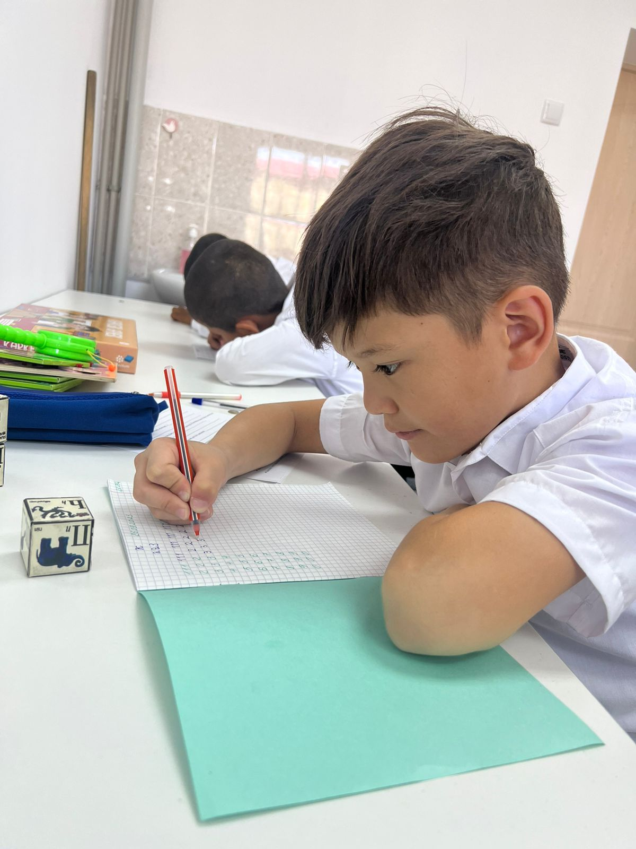
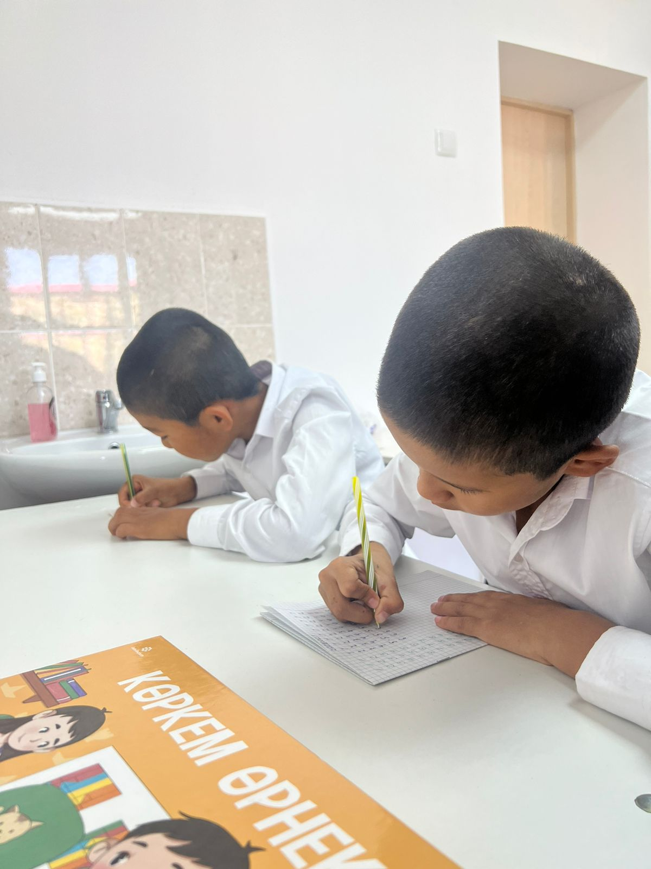
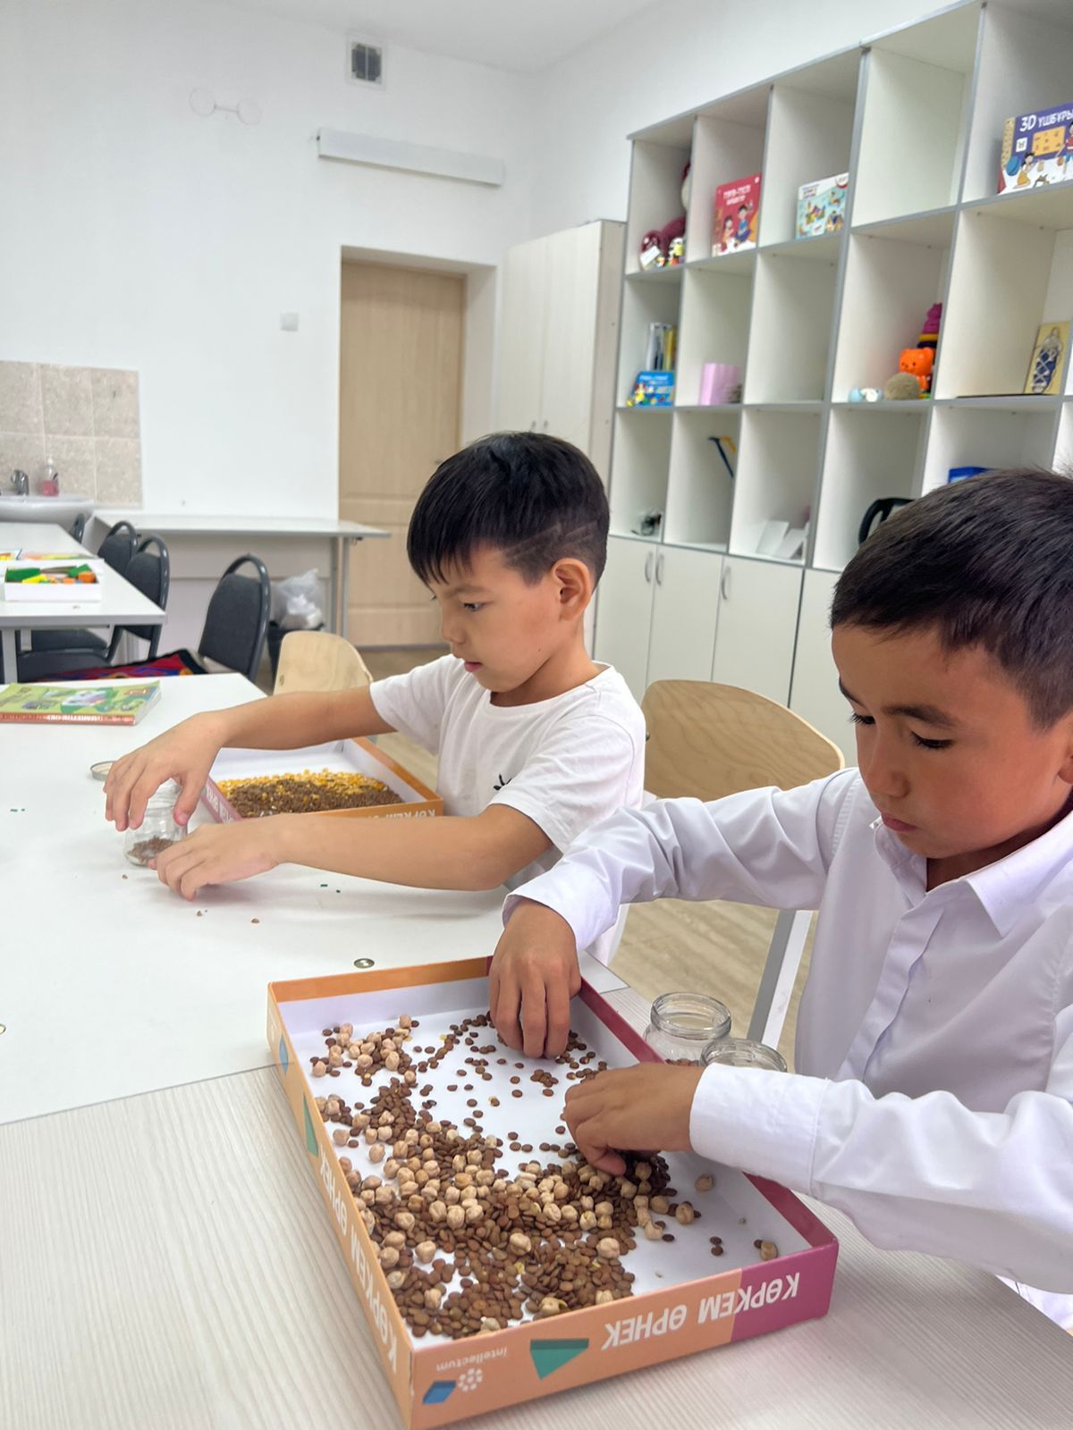
Түзету-дамыту сабағынан жұмыс барысынан үзінді

Slide 11
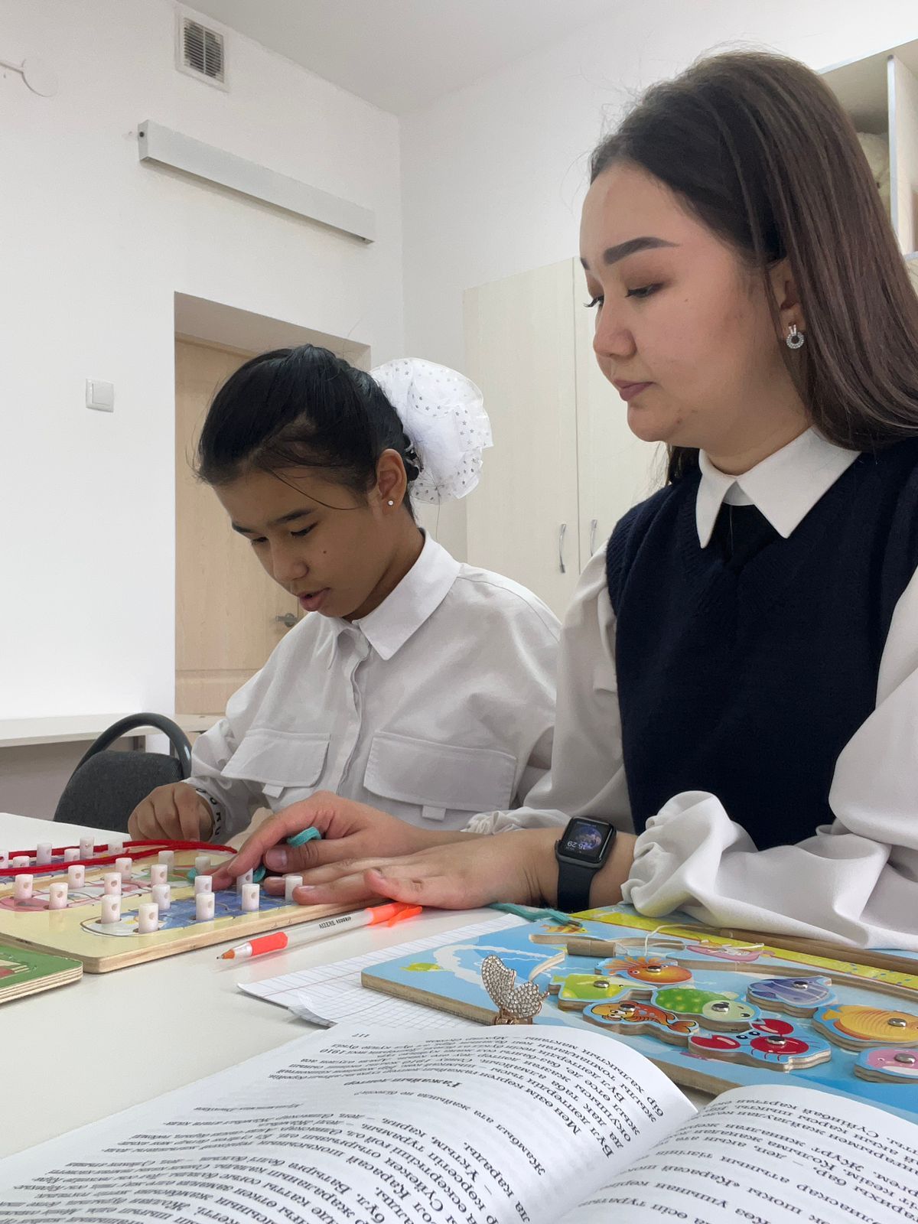
Ерекше білім беруді қажет ететін оқушылармен тіл дамыту сабақтары және қандай дыбыстарды дұрыс айта алмайтынын тексере отырып, түзету-дамыту сабақтары жүргізілді.Атап айтсам, ұсақ моторикамен жұмыс,дыбысқа байланысты тақпақтар,жұмбақтар, жаңылтпаштар,өмірге бейім болу үшін түстермен жұмыс,жыл мезгілдері,суреттермен жұмыс,логикалық тапсырмалар, кеңістікті бағдарлау, ойлау, есте сақтау,танымдық қабілетін дамыту мақсатында сабақтар жүргізілді.

Slide 12
Жылдық мониторинг
 | Жалпы оқушы саны | Қабылданған оқушысаны | Босатылған оқушы саны | Қортынды
І тоқсан | 14 | 3 | 0 | 17
ІІ тоқсан | 17 | 3 | 1 | 19
ІІІ тоқсан | 19 | 1 | 0 | 20
ІV тоқсан | 20 | 0 | 0 | 20

Slide 13
жылдық мониторинг

Slide 14
С.Нұрмағамбетов атындағы №72 жалпы орта білім беретін мектептің
2023--2024 оқу жылындағы арнайы маманның (педагог-дефектологтың) жылдық жұмыс жоспары
Мұғалім-дефектолог жұмысының мақсаты: ерекше білім беруді қажет ететін балаларға түзете-дамыту сабақтарын тиімді әдіс-тәсілдерін ұйымдастыру, ата-аналарға және ұстаздарға кеңес беру.
Міндеттері:
- арнайы маманның, психологиялық-педагогикалық қолдау көрсету (ППҚК)мамандарымен, мұғалімдер және ата-аналар бірлесе отырып бала бойындағы қиындықты шешу жолдарын анықтау; түзету-дамыту жұмысының бірлік жүйесін жетілдіру;
- жоғары психикалық функцияларды және танымдық қызметін дамыту;
- балалардың бейімделген жалпы білім беру бағдарламасын меңгерудегі қиындықтардың алдын алу және шешу;
- мұғалімдер мен ата-аналарға консультациялық көмек көрсету;
- балалардың танымдық қабілеттерін дамытуда оң динамикаға қол жеткізу;
-ата-аналарды, отбасын түзете-дамыту процесіне тарту;
- Ерекше білім беруді қажет ететін әр оқушыға жеке және топтық даму бағдарламасын құрастыру;
-Өз білімдерін жетілдіру және өзара тәжірибе алмасуды ұйымдастыру;
-Республикалық, облыстық, қалалық және мекеме деңгейіндегі семинар, конференция, педагогикалық оқулар мен тамыз мәслихаттарының секция жұмыстарына қатысу.

Slide 15
№ | Жұмыс атауы | Орындау мерзімі | Ескертулер
1 Бөлім. Ұйымдық жұмыстар
1. | Мектепке жаңадан қабылданған оқушылардың танымдық әрекетін және сенсорлық қабілетін тексеру; | 1-15 қыркүйек 15-25 мамыр
2. | Ерекше білім беруді қажет ететін оқушыларының тізімін жасау,ПМПК қорытындысы мен ұсыныстарын зерделеу; | 15-25 қыркүйек
3. | Дәрігерлердің және ПМПК-ның кеңесін қажет ететін оқушыларды анықтау | Оқу жылы барысында
4. | Мектепішілік психологиялық-педагогикалық қолдау көрсетуді өткізу. | Тоқсан сайын Оқу жылы барысында
5. | Оқушының таным әрекеттерін және оқу қабілетін терең тексеру. | Оқу жылы барысында | Жеке түрде
6. | Бақылау,әңгімелесу,ата-анамен бірге келісім шарт толтыру; | 15 қыркүйекке дейін
2 Бөлім. Құжаттармен жұмыс жасау
1. | Оқушылардың танымдық әрекеттерін, жазба және ауызша жұмыстарын журналға толтыру рәсімі. |  | Тексеру барысында
2. | Түзете дамыту сабақтарына қатысатын оқушыларға зерттеу картасын толтыру | Оқу жылы барысында
3. | Түзете дамыту сабақтарға арналған сабақ кестесін құру және бекіту. | 15 қыркүйекке дейін | Кеңестік әдістемелік және тәрбие сағаттарын өткізу
4. | Ерекше білім алатын, арнайы маманның (дефектологтың) көмегін қажет ететін оқушылардың тізімін толтыру. | 15 қыркүйекке дейін
5. | Ерекше білім алатын оқушыларға жеке оқу жоспарын толтыру; | 15 қыркүйекке дейін
6. | Ерекше білім алатын оқушыларға күнтізбелік тақырыптық жоспар құру. | 15 қыркүйекке дейін
7. | Ерекше білім алатын оқушыларға жеке дамыту бағдарламасын құру. | 15 қыркүйекке дейін
8. | Түзете дамыту сабақтарына қатысатын оқушыларды тіркеу журналына есепке алу. | 15 қыркүйекке дейін
9. | Жасалған жұмыс бойынша есеп беру. | 25 мамыр
3 Бөлім. Түзете дамыту жұмысы
1. | Түзете дамыту сабақтарына қатысатын оқушыларды түгелдеп алу, күрделі дефектілері бар балаларды мектеп бағдарламасы бойынша сәтті игерту. | 15 қыркүйекке дейін
2. | Түзете дамыту жұмысының мектепішілік режиміне енуін жүзеге асыру | 15 қыркүйекке дейін
3. | Топтық және жеке жұмыс барысы. | 15 қыркүйекке дейін
4. | Күрделі дефектісі бар, танымдық қабілеті нашар балаларға аптасына 2-3 реттен жеке түзете дамыту сабақтарын өту. | 15 қыркүйекке дейін | Қажеттелік барысында
5. | Сабаққа қызығушылықтарын арттыру мақсатында балаларды ойын арқылы қабілеттерін дамыту. | Әкімшілік және сынып жетекшілер тарапынан
6. | Оқушыны өз алдына жеке дара оқыту, психо-физиологиялық ауытқушылықтарын және тәрбиесіндегі кемшіліктерді жою. | 15 қыркүйекке дейін

Slide 16
4 Бөлім. Сынып жетекшілермен, мұғалімдермен және басқа да арнайы мамандардың тығыз қарым-қатынасы
1. | Оқушылардың диагностикалық нәтижелерімен мұғалімдерді таныстыру. | 15 қыркүйекке дейін
2. | Әкімшілік және сынып жетекшілер тарапынан ерекше білім алатын сабаққа қатысатын оқушыларды бақылап отыру. | Оқу жылы барысында
3. | Балаларды жеке оқыту барысындағы мұғалімдердің ұсыныстары. | Оқу жылы барысында | Ұсыныс бойынша
4. | Сабаққа қатысу барысы. | Мекеменің жоспары бойынша
5. | Педагогикалық кеңестерге қатысу. | Мекеменің жоспары бойынша
6. | ППҚКөткізу жұмысы. | Оқу жылы барысында | Ұсыныс бойынша
7. | Педагог-психологтармен бірлесе жұмыс жасау. | Оқу жылы барысында
8. | Логопедпен бірлесе жұмыс жасау. | Оқу жылы барысында
9. | Мектептегі медицина қызметкерлерімен бірлесе жұмыс жасау. | Оқу жылы барысында
10. | Бастауыш сынып мұғалімдерімен бірлесе отырып әдістемелік жұмыс жасау. | Оқу жылы барысында
11. | Қалалық арнайы мамандармен (педагог-дефектологтармен) бірлесе отырып, әдістемелік жұмыс жасау. | Оқу жылы барысында | ҚББ жоспары бойынша
5 Бөлім. Арнайы сабақтарды насихаттау
1. | Мектеп мұғалімдерімен әдістемелік бірлесе жұмыс жасау барысында мына тақырып бойынша «Инклюзивті білім берудің маңыздылығы мен мақсаты» туралы баяндама жасау. |  | Мекеменің жоспары бойынша
2. | Ата-аналардың балалармен үйде жұмыс жасауын ұсыну жұмыстары. | Оқу жылы барысында | Үндеу бойынша
3. | Арнайы сұрақтар бойынша ата-аналармен кеңес алмасу. | Оқу жылы барысында | Үндеу бойынша
4. | Сыныптық және жалпы мектепішілік ата-аналар жиналысын өткізу. | Оқу жылы барысында | Әкімшілік ұсынысы бойынша
6 Бөлім. Өздігінен білім алу және біліктілігін арттыру
1. | Арнайы әдебиеттерден жаңа оқу жүйесін үйрету. | Оқу жылы барысында
2. | Қалалық дефектолог мұғалімдермен бірлесе отырып әдәстемелік және семинарлар өткізу. | Оқу жылы барысында
3. | Қалалық арнайы мамандармен (педагог-дефектолог) оқу тәжірибесін, сабаққа қатысуын және сабаққа талдау жасауын анықтау. | Оқу жылы барысында, демалыс уақыттарда
4. | Аттестацияға дайындалу. |  | Мерзімі келгенде

Slide 17
7 Бөлім. Кабинетті жабдықтау
1. | Коррекциялық ойындық материалдарын жүйелендіру. | Оқу жылы барысында
2. | Буындық кестелерді жаңарту. | Оқу жылы барысында
3. | Әріп элементтермен жұмыс жасау материалдарды дайындау. | Оқу жылы барысында
4. | Танымдық әрекеттерді: ойлау, зейін, есте сақтау қабілеттерін арттыратын материалдарды дайындау. | Оқу жылы барысында

